Slide 1
Библиотерапия как метод психологической
работы со студентами
Выполнила: Пустовалова В.Р.

Slide 2
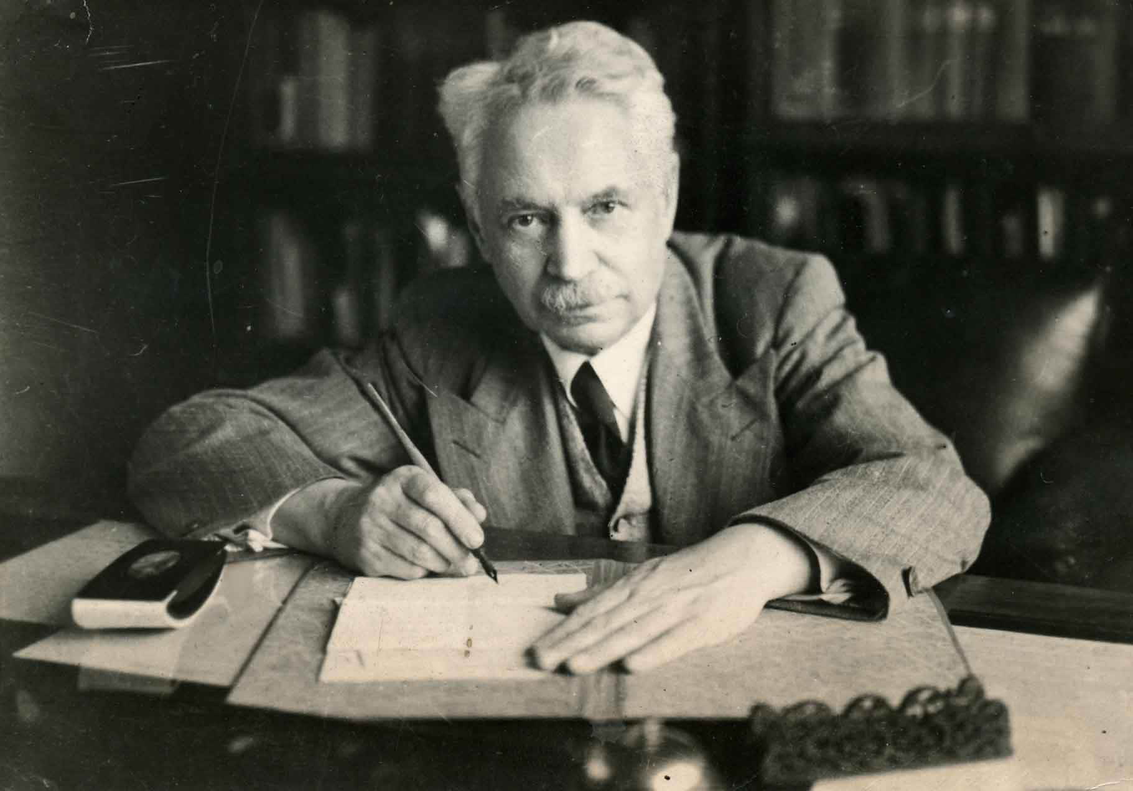
Кутанин Михаил Павлович (1883-1976)

Slide 3
Библиотерапия – психотерапевтическая методика, помогающая клиенту позитивно перестроить собственную личность через его контакт со специально подобранными различного рода литературными
произведениями.

Slide 4
Жанры рекомендуемой литературы:
биографическая и автобиографическая литература, описывая яркие личности, их выдающиеся достижения и жизненные трудности, помогает читателю быстрее и лучше понять себя, свои трудности.
классическая русская литература обладает огромными возможностями самого различного воздействия.
юмористическая и сатирическая литература позволяет читателям более свободно выражать себя в трудных ситуациях.
фольклор, сказочная литература знакомит людей с мировоззрением народа.
научно-фантастическая литература, доводя до крайностей некоторые свойства человека, ситуации, отношения, позволяет лучше понять и принять крайности своих ощущений, чувств, влечений

Slide 6
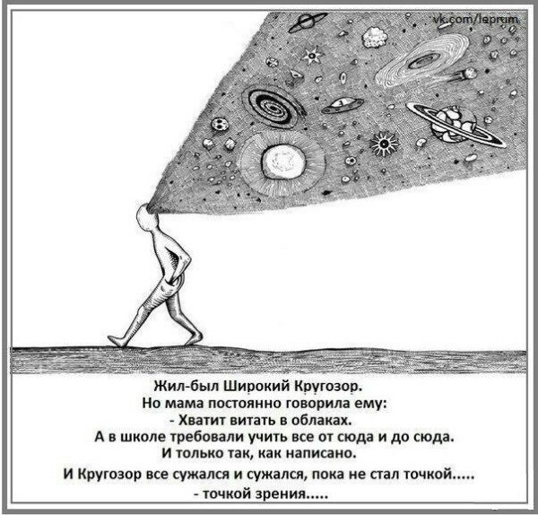

Slide 7
Достоинства данной терапии:
разнообразие средств воздействия;
длительность, сила впечатления, повторяемость, успокоение, удовольствие и радость, чувство уверенности в себе, вера в свои возможности;
постоянное психическое развитие личности;
развивает у человека способность противостоять беде, укреплять силу воли;
повышать его образовательный уровень.

Slide 8
Спасибо за внимание!

